Slide 1


Trường Tiểu học Nguyễn Văn Trỗi
TOÁN 5
Hình hộp chữ nhật – Hình lập phương
Giáo viên: Trịnh Thị Hường
Lớp: 5A2

Slide 2

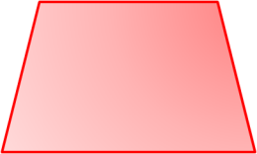
Toán
Hoạt động khởi động:
Hãy kể tên các hình mà em đã được học?
Hình chữ nhật
Hình vuông
Hình thoi
Hình tam giác
Hình thang
Hình tròn
Hình bình hành

Slide 3

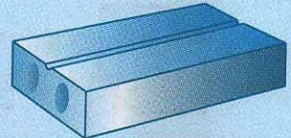
Toán
Bao diêm
Bao diªm
Viªn g¹ch
Hình hộp chữ nhật
Viên gạch

Slide 4
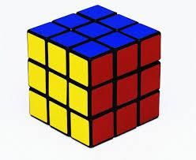
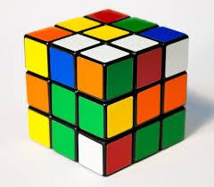
Thứ năm ngày 24 tháng 1 năm 2013.
Toán
Toán
RUBIK
Hình lập phương

Slide 5
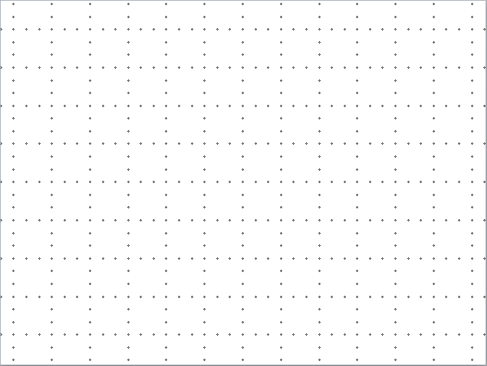
Hình hộp chữ nhật
3 ô
5 ô

Slide 6
Hình hộp chữ nhật.
3 ô
5 ô

Slide 7
Hình hộp chữ nhật
A
B
D
C
M
N
Q
P

Slide 8
TOÁN
HÌNH HỘP CHỮ NHẬT – HÌNH LẬP PHƯƠNG
1. Hình hộp chữ nhật
Quan sát hình hộp chữ nhật rồi trả lời câu hỏi:
a) - Hình hộp chữ nhật có bao nhiêu mặt?
- Các mặt hình hộp chữ nhật đều là hình gì?
c) - Hình hộp chữ nhật có mấy đỉnh?
d) - Hình hộp chữ nhật có mấy cạnh?

Slide 9
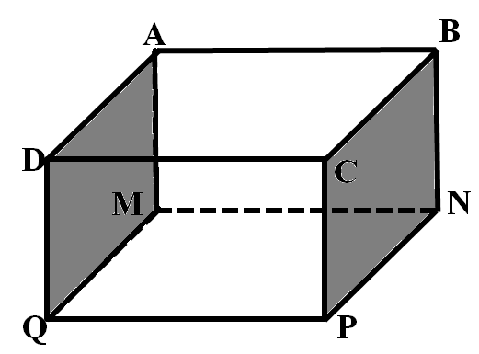
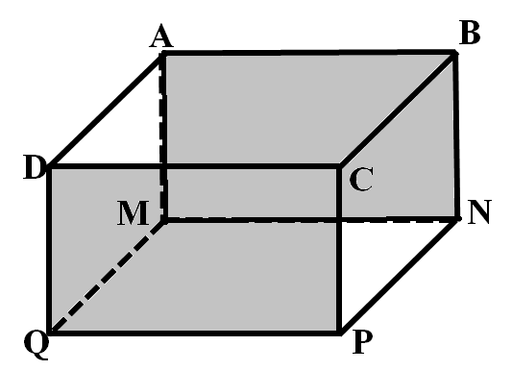
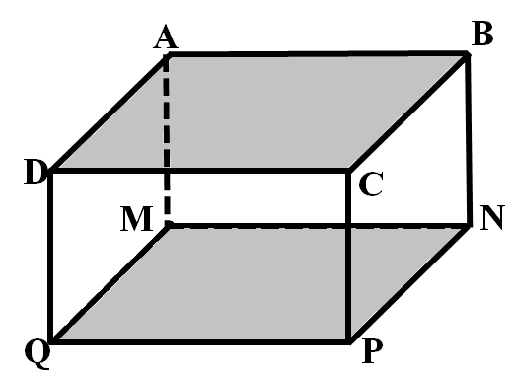
Hình hộp chữ nhật
A
B
Có 6 mặt:
Đáy trên ( ABCD )
D
C
Đáy dưới ( MNPQ )
M
N
Mặt trước ( DCPQ )
Mặt sau ( ABNM )
Hai mặt bên hông
Q
P
ADQM và BCPN

Slide 10
Hình hộp chữ nhật
A
B
Có 6 mặt :
Đáy trên ( ABCD )
D
C
Đáy dưới ( MNPQ )
M
N
Mặt trước ( DCPQ )
Mặt sau ( ABNM )
Hai mặt bên hông
Q
P
ADQM và BCPN

Slide 11
TOÁN
HÌNH HỘP CHỮ NHẬT – HÌNH LẬP PHƯƠNG
1. Hình hộp chữ nhật
1
1
3
4
5
3
4
5
6
6
2
2
- Hình hộp chữ nhật gồm 6 mặt .
- Các mặt đều là hình chữ nhật.

Slide 12
Hình hộp chữ nhật
Có 6 mặt.
A
B
A
B
Có 8 đỉnh:
D
D
C
C
Đỉnh A,
đỉnh B,
M
N
M
N
đỉnh C,
đỉnh D,
đỉnh M,
đỉnh N,
Q
P
đỉnh P,
đỉnh Q.
Q
P

Slide 13
Hình hộp chữ nhật
A
B
Có 6 mặt.
Có 8 đỉnh
Chiều cao
D
C
M
N
Có 3 kích thước
Chiều rộng
Q
Chiều dài
P

Slide 14
Hình hộp chữ nhật
A
B
Có 6 mặt.
Có 8 đỉnh
D
C
M
N
Có 3 kích thước
Chiều rộng
Chiều dài:
Cạnh QP,
cạnh DC,
Q
P
cạnh MN,
cạnh AB.
Chiều dài

Slide 15
Hình hộp chữ nhật
A
B
Có 6 mặt.
Có 8 đỉnh
Chiều cao
D
C
M
N
Có 3 kích thước
Chiều rộng
Chiều dài:
Cạnh QP,
cạnh DC,
Q
P
cạnh MN,
cạnh AB.
Chiều rộng:
Cạnh NP,
cạnh BC,
cạnh AD,
cạnh MQ,

Slide 16
Hình hộp chữ nhật
A
B
Có 6 mặt.
Có 8 đỉnh
Chiều cao
D
C
M
N
Có 3 kích thước
Chiều dài:
Cạnh QP,
cạnh DC,
Q
P
cạnh MN,
cạnh AB.
Chiều rộng:
Cạnh NP,
cạnh BC,
cạnh AD,
cạnh MQ,
Chiều cao:
Cạnh BN,
cạnh CP,
cạnh DQ,
cạnh AM.

Slide 17
Hình hộp chữ nhật
A
B
Có 6 mặt.
Có 8 đỉnh
Chiều cao
D
C
M
N
Có 3 kích thước
Chiều rộng
Chiều dài:
Cạnh QP,
cạnh DC,
Q
P
cạnh MN,
cạnh AB.
Chiều dài
Chiều rộng:
Cạnh NP,
cạnh BC,
12 cạnh
cạnh AD,
cạnh MQ,
Chiều cao:
Cạnh BN,
cạnh CP,
cạnh DQ,
cạnh AM.

Slide 18
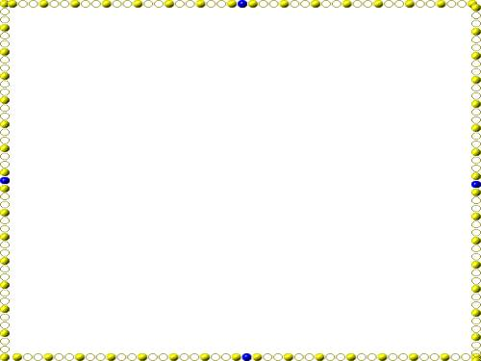
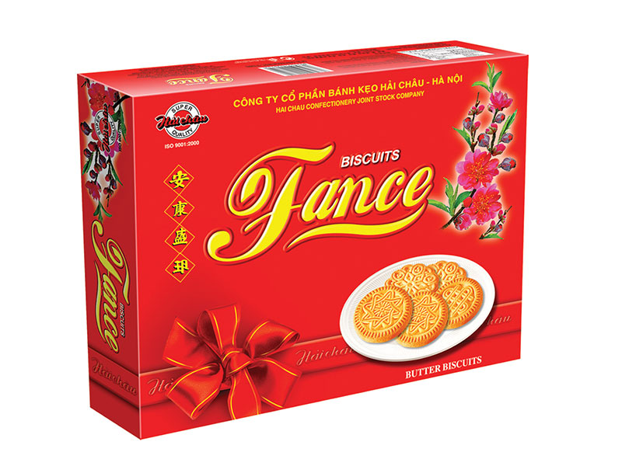

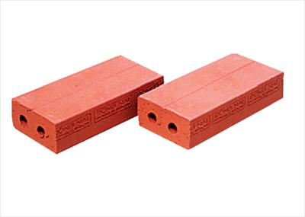
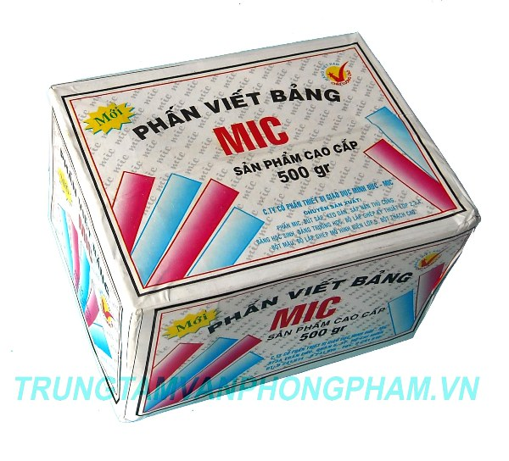

Slide 19
Hình lập phương
4 ô

Slide 20
Hình lập phương
4 ô

Slide 21
TOÁN
HÌNH HỘP CHỮ NHẬT – HÌNH LẬP PHƯƠNG
2. Hình lập phương
Hãy quan sát hình lập phương và trả lời câu hỏi:
+ Hình lập phương có mấy mặt?
+ Các mặt hình lập phương đều là hình gì?
+ Hình lập phương có mấy đỉnh?
+ Hình lập phương có mấy cạnh?

Slide 22
Hình lập phương
6 mặt
Là 6 hình vuông bằng nhau
Cạnh
8 đỉnh
Cạnh
12 cạnh
Bằng nhau
Cạnh

Slide 23

TOÁN
HÌNH HỘP CHỮ NHẬT – HÌNH LẬP PHƯƠNG
Con súc sắc
RUBIK

Slide 24
Hình hộp chữ nhật
Hình lập phương
6 mặt
8 đỉnh
12 cạnh

Slide 25
TOÁN
HÌNH HỘP CHỮ NHẬT – HÌNH LẬP PHƯƠNG
2 . Hình lập phương
- Hình lập phương gồm 6 mặt, 12 đỉnh .
- Các mặt của hình lập phương đều là hình vuông bằng nhau .

Slide 26
TOÁN
HÌNH HỘP CHỮ NHẬT – HÌNH LẬP PHƯƠNG
Hình lập phương
Hình hộp chữ nhật
- Giống nhau: + Đều có 6 mặt, 8 đỉnh, 12 cạnh.
- Khác nhau : + Hình hộp chữ nhật có 6 mặt đều là hình chữ nhật và có 3 kích thước chiều dài, chiều rộng, chiều cao.
+ Hình lập phương có 6 mặt đều là hình vuông bằng nhau và có 3 kích thước bằng nhau
Hình hộp chữ nhật và hình lập phương có điểm gì giống và khác nhau?
* Hình lập phương là trường hợp đặc biệt của hình hộp chữ nhật.
( Nghĩa là: Hình hộp chữ nhật có 6 mặt bằng nhau là hình lập phương)

Slide 27
TOÁN
HÌNH HỘP CHỮ NHẬT – HÌNH LẬP PHƯƠNG
3.L uyện tập –Thực hành
Bài 1/108: Viết số thích hợp vào ô trống
Số mặt, số cạnh, số đỉnh
Hình
Số mặt
Số cạnh
Số đỉnh
6
12
8
Hình hộp chữ nhật
6
12
8
Hình lập phương
Notes:
HS nêu yêu cầu bài tập
- HS : Làm và đọc kết quả.

Slide 28
3.Luyện tập
Bài 2/ 108:
A
B
C
D
M
N
Q
P
a. Hãy chỉ ra những cạnh bằng nhau của hình hộp chữ nhật ( hình trên )
b. Biết hình hộp chữ nhật có chiều dài bằng 6cm, chiều rộng bằng 3cm ,chiều cao bằng 4cm . Tính diện tích của mặt đáy MNPQ ,và các mặt bên ABMN, BCPN.
Notes:
Chốt : Nêu đặc điểm của hình hộp chữ nhật ?

Slide 29
TOÁN
HÌNH HỘP CHỮ NHẬT – HÌNH LẬP PHƯƠNG
Bài 2/108:
Bài giải:
a) Các cạnh bằng nhau của hình hộp chữ nhật là:
A
B
D
C
AB=MN=QP=DC
AD=MQ=BC=NP
AM=DQ=CP=BN
M
N
Q
P

Slide 30
Bài 2/108:
b) Biết hình hộp chữ nhật có chiều dài 6cm, chiều rộng 3cm, chiều cao 4cm.Tính diện tích của mặt đáy MNPQ và các mặt bên ABNM,BCPN.
A
B
D
C
4 cm
Bài giải
b) Diện tích mặt đáy MNQP là:
N
6 x 3 = 18 (cm² )
M
Q
3 cm
Diện tích mặt bên ABNM là:
6 cm
P
6 x 4 = 24 (cm² )
Diện tích mặt bên BCPN là:
3 x 4 = 12 (cm² )
Đáp số: 18cm² ; 24cm² ;12cm².

Slide 31
3. Luyện tập
Trong các hình dưới đây hình nào là hình hộp chữ nhật, hình nào là hình lập phương ?
Bài 3 :
11cm
8cm
8cm
12cm
5cm
4cm
8cm
10cm
6cm
6cm
8cm
A
B
C
Hình lập phương
Hình hộp chữ nhật
Notes:
- HS : Nêu yêu cầu bài tập
Chốt : Nêu đặc điểm của hình lập phương ?

Slide 32
Thứ năm ngày 24 tháng 1 năm 2013.
VẬN DỤNG
Toán
Điền Đ hoặc S vào ô trống trong các câu sau:
1. Hình hộp chữ nhật có 6 mặt đều là hình chữ nhật.
Đ
2. Hình lập phương có 6 mặt đều là hình chữ nhật
bằng nhau.
S
3. Hình lập phương có 3 kích thước bằng nhau.
Đ
4. Hình hộp chữ nhật, hình lập phương cùng có 8 mặt, 6 đỉnh, 12 cạnh.
S
5. Khoảng cách giữa hai mặt đáy của hình hộp chữ nhật gọi là chiều cao.
Đ

Slide 33
Toán
Hình hộp chữ nhật. Hình lập phương
Hình hộp chữ nhật
Hình hộp chữ nhật có 6 mặt đều là hình chữ nhật.
Các mặt đối diện bằng nhau; có 3 kích thước là chiều
dài, chiều rộng và chiều cao. Có 8 đỉnh và 12 cạnh.
Hình lập phương
Hình lập phương có 6 mặt, 8 đỉnh, 12 cạnh,
các mặt đều là hình vuông bằng nhau.

Slide 34
TOÁN: HÌNH HỘP CHỮ NHẬT - HÌNH LẬP PHƯƠNG
DẶN DÒ:
VỀ NHÀ HỌC THUỘC CÁC ĐẶC ĐIỂM CỦA HÌNH HỘP CHỮ NHẬT, HÌNH LẬP PHƯƠNG.

